Slide 1
Pazarlama Yatırımlarının Verimliliğinin Sektörel Bazda İncelenmesi: BIST Örneği
Arş. Gör. Dr. Betül Çal
Giresun Üniversitesi

Slide 2
Pazarlama Yatırımları/Harcamaları
Pazarlama disiplini → işletmelere maddi olan ve/veya maddi olmayan duran varlık yaratılmasında önemli bir gelir unsuru
Muhasebe disiplini → işletmelerin gelir tablolarında bir gider kalemi ve karlılık üzerinde rakamsal negatif etki
(genel yönetim giderleri ve araştırma-geliştirme giderleri ile birlikte faaliyet gideri )
Notes:
Firma ve paydaş arasında gerçekleşen ve bir iletişim türü

Slide 3
Pazarlama Yatırımlarının İşlevleri
Tüketici Piyasaları açısından;
Marka farkındalığı, marka güveni, müşteri memnuniyeti, marka sadakati gibi öncül değişkenler yaratmak
Mevcut müşterileri korumak ve yeni müşteri kazandırmak
Nakit akışını artırmak
Rakiplerin paydaşları ile olan ilişkilerinde olumsuz etki etmek
Sermaye Piyasaları açısından;
İşletmenin finansal marka değerini artırmak
Uzun dönemli piyasaya değerini artırmak
Şirket performansını artırmak
Hisse senedi getirisine olumlu katkı sağlamak

Slide 4
Pazarlama Yatırım Getirisi – Pazarlama Yatırımlarının Geri Dönüşü (ROM, ROMI)
-Firmaların gerçekleştirdikleri pazarlama yatırımlarının, gerek firma gerekse paydaş açısından da yarar sağlaması
→Maksimizasyon mu, Optimizasyon mu?
→Pazarlama yatırımlarındaki artışa karşın marka sadakati ve müşteri memnuniyeti gibi beklenen öncü getirilerdeki düşüş (Sheth ve Sharma, 2001)
Notes:
bu yatırımlarda maksimizasyon değil optimizasyon sağlamak, yani ürün/hizmet özellikleri ve sektöre göre uyarlanmış en uygun yatırım miktarları ile, ulaşılabilecek en yüksek getiriyi elde etmektir (Streukens ve diğerleri, 2011, s.155).

Slide 5
Pazarlama Yatırımlarının Geri Dönüşünde Sektör Etkisi
Pazarlama yatırımlarında verimlilikte 3 temel faktör;
Söz konusu firmanın ürün/hizmet özellikleri
Firma büyüklüğü
Bulunduğu sektör şartları
Notes:
Pazarlama yatırımlarının firma performansı üzeri
ne etkileri finans, muhasebe ve pazarlama ara yüzünde sıklıkla incelenen bir konudur.
pazarlama yatırımları - firma değeri
pazarlama yatırımları - piyasa değeri
pazarlama yatırımları - firma performansı
pazarlama yatırımları - satış
pazarlama yatırımları - karlılık

Slide 6
Araştırmanın Yöntemi
Araştırmanın Amacı:
1. Firmaların hasılat değerleri ile dönem sonu karlılıkları arasındaki ilişkide pazarlama yatırımlarının düzenleyici etkisini araştırmak
2. Bu etkinin sektörel olarak değişimini tespit etmek
Notes:
Mevcut çalışmalarda tespit edilen eksikler;
- Pazarlama harcamaları – finansal değişkenler üzerinde doğrudan etkili
- Ancak etki düzeyi ve bu etki düzeyinin sektörel olarak karşılaştırmalı analizi
Pazarlama yatırımlarının etki oranının tespitinin, bu yatırımların etkinliği konusunda yol gösterici olacağına inanılmaktadır.

Slide 7
Araştırma Hipotezleri
H₁: BİST’te işlem gören şirketlerin 2015 sonu hasılat değerleri, şirketlerin aynı dönem karına istatistiksel olarak olumlu ve anlamlı katkı yapmaktadır.
H₂: BIST’te işlem gören şirketlerin 2014 yıl sonu pazarlama yatırımları, şirketlerin 2015 yıl sonu hasılat-dönem sonu karı ilişkisinde moderatör etkiye sahiptir.
H₃: Şirketlerin hasılatları ve dönem sonu karı arasındaki pazarlama yatırımlarının moderatör etkisi şirketlerin faaliyet gösterdiği sektörlere göre farklılaşmaktadır.

Slide 8
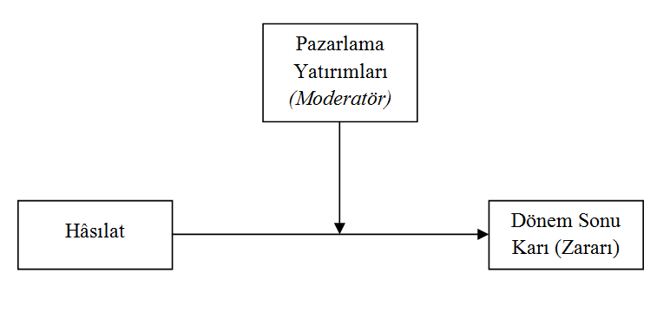
Araştırma Modeli

Slide 9
Veri Toplama
Ana Kütle: 2015 Aralık ayı itibariyle Borsa İstanbul’da (BIST) işlem gören 428 şirket
Örneklem: 369 şirket
Veri Türü: Elektronik ikincil veri (KAP)
Hasılat ve Dönem Sonu Karı → 01.01.2015 - 31.12.2015 cari dönemi konsolide verileri
Pazarlama Harcamaları → 01.01.2014 - 31.12.2014 cari dönemi konsolide verileri (gecikmiş etki)
Notes:
Kar veya Zarar ve Diğer Kapsamlı Gelir Tablosu
şirketlere ait pazarlama yatırımlarının satışlar ve karlılık üzerindeki etkisinin hemen ortaya çıkmayıp daha sonraki dönemlere yansımasının olacağıdır.

Slide 10
“Pazarlama Harcamaları”
Kamu Gözetimi Kurumu:
“Gider çeşitleri açıklamasında, asgari olarak, amortisman giderleri ve itfa payları ile çalışanlara sağlanan faydalar kapsamındaki giderler gösterilip bunlar dışındaki kalemlerin gösterimi şirketlerin inisiyatifine bırakılmıştır”
Notes:
Kar veya Zarar ve Diğer Kapsamlı Gelir Tablosu’nda ifade edildiği şekliyle kullanılmış, içerdiği alt kalemler özelinde incelenmemiştir
Bu bütüncül terimin kullanılmasının nedeni, şirketlere ait finansal tablolarda pazarlama yatırımları alt kalemlerinin ayrıntılı gösteriminde bir standardın bulunmayışıdır.
Dolayısıyla araştırmada kullanılan pazarlama yatırımları değişkeninin içeriğinin her firma için aynı kalem ya da kalemleri yansıtacağını düşünmek yanlış olacaktır.

Slide 11
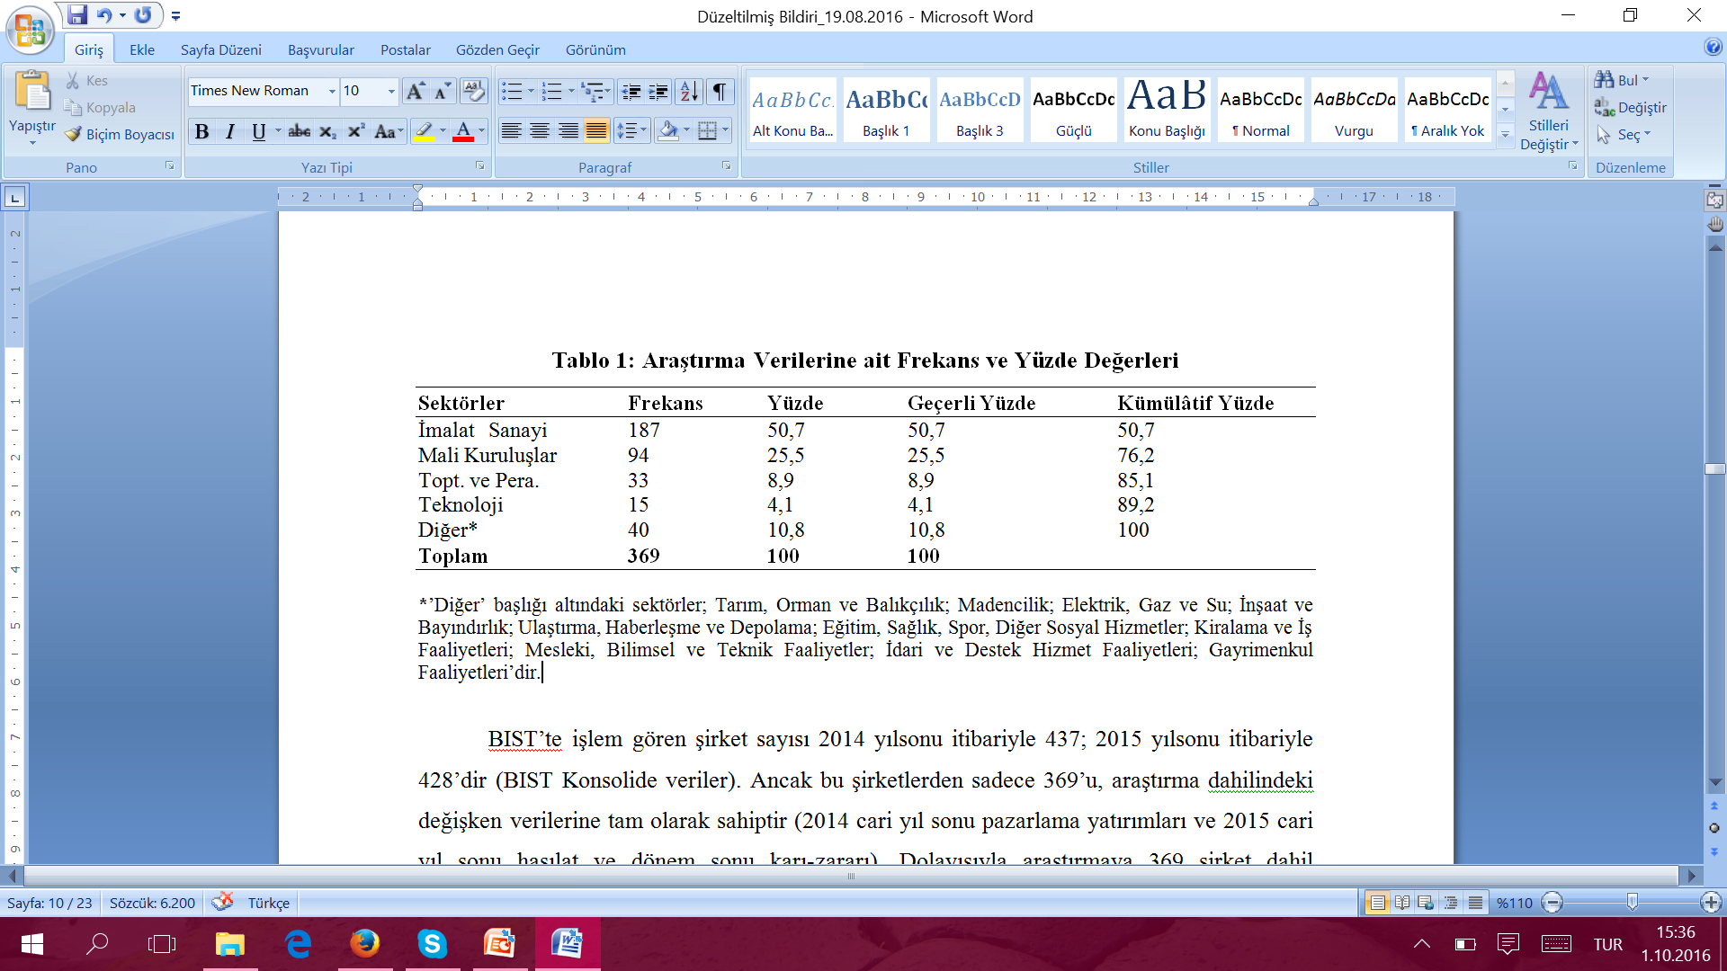
Verilerin Analizi ve Bulgular (Tanımlayıcı İstatistikler)
Notes:
Hiyerarşik Reg.

Slide 12
Hasılat Değerlerinin Sektörel Dağılımı

Slide 13
Dönem Sonu Karının Sektörel Dağılımı

Slide 14
Pazarlama Yatırımlarının Sektörel Dağılımı
Notes:
BIST’e kote şirketlerin 2014 yılsonu verilerine bakıldığında en yüksek pazarlama yatırımına sahip sektörün, Toptan Perakende Ticaret sektörü olduğu görülmektedir. Bunu İmalat sektörü takip etmektedir. En az pazarlama yatırımı yapan sektör ise (Diğer grubu hariç) Teknoloji sektörüdür.

Slide 15
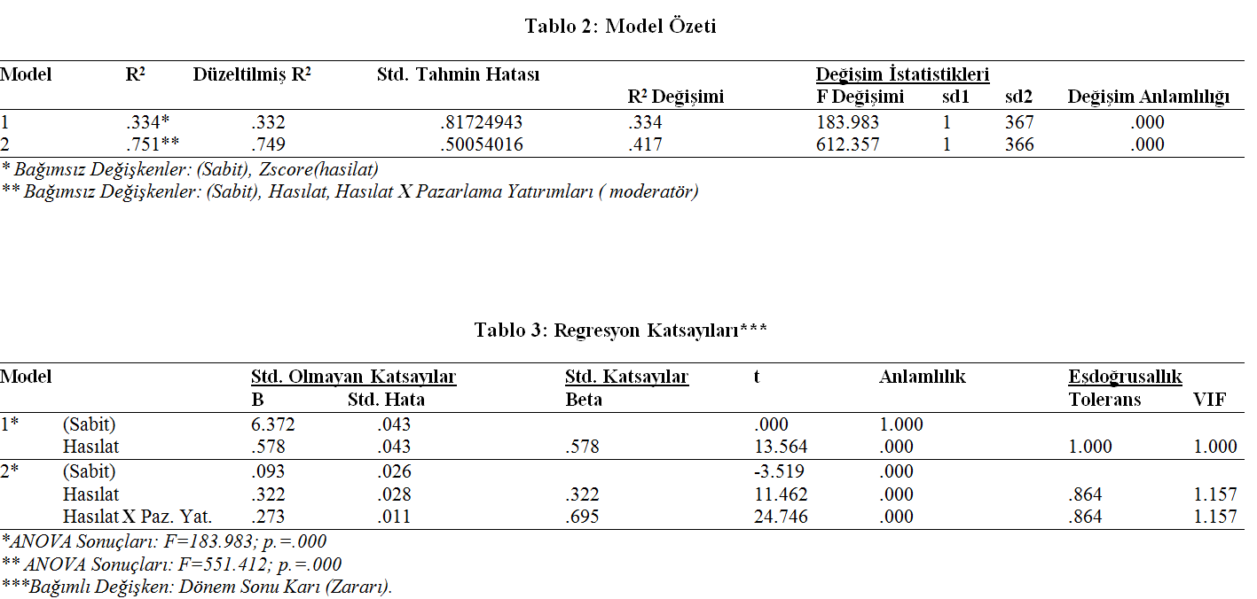
Hiyerarşik Regresyon Analizi Bulguları

Slide 16
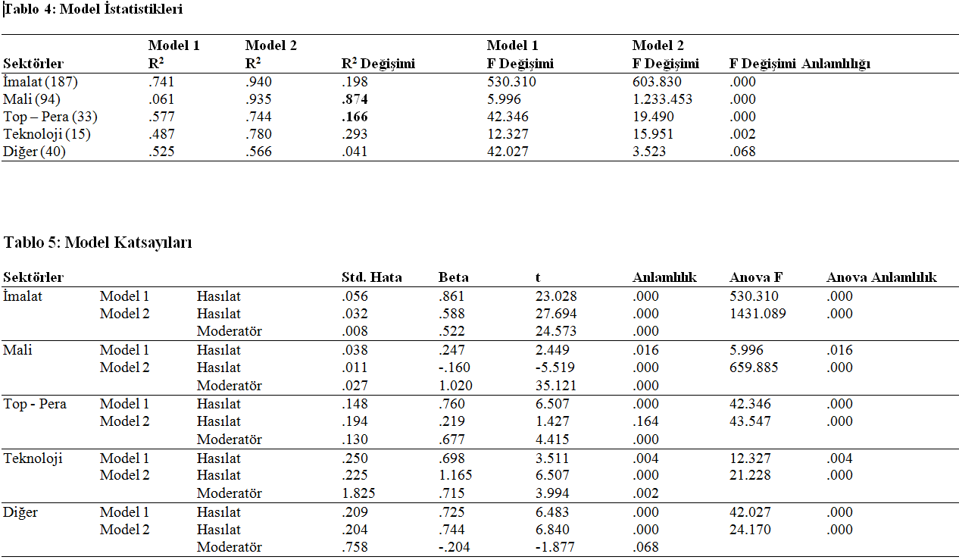
Moderatör Etkinin Sektörlere Göre Değişimi

Slide 17
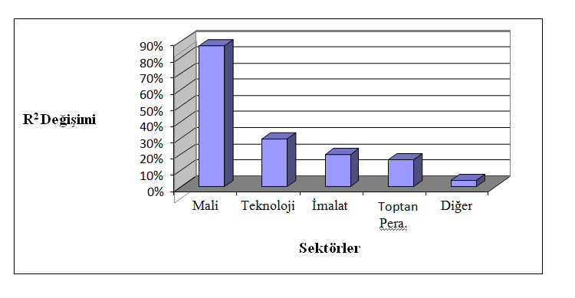
Değişim Oranları Karşılaştırması

Slide 18
Tartışma ve Sonuç
Pazarlama yatırımlarında en yüksek verimliliğin sağlandığı sektör → Mali Sektör (bankalar, finans kuruşları, yatırım ortaklıkları, sigorta, emeklilik şirketleri vb.)
Pazarlama harcamasında en düşük 2. (%13)
Pazarlama yatırımları, finansal kararların içerdiği yüksek riskin azaltılmasında etkili
Notes:
Finansal kararlarında yüksek risk algılayan tüketiciler açısından, pazarlama yatırımlarının marka farkındalığı, marka güveni, marka itibarı gibi değişkenler üzerinde olumlu etki etmek suretiyle algılanan riski azaltıcı etkide bulunduğu üstünde sıklıkla durulan bir konudur

Slide 19
Tartışma ve Sonuç (dvm)
Pazarlama yatırımlarında en düşük verimliliğin sağlandığı sektör → Toptan ve Perakende Tic. (otomotiv, büyük mağazalar vb.)
BIST sektörleri arasında en yüksek pazarlama yatırımı oranı (%39)
Sektörün özellikle otomotiv, mağazacılık, gıda gibi alt gruplarında temel belirleyici faktör, ürün fiyatı, dolayısıyla pazarlama yatırımlarının daha az etkili kalmakta

Slide 20
Tartışma ve Sonuç (dvm)
Teknoloji Sektörü → Pazarlama yatırımlarından en fazla verimliliğin sağlandığı 2. sektör (%29) (telekomünikasyon, bilgisayar, yazılım vb.)
En düşük pazarlama yatırım oranına (%9)
Özellikle Ar-Ge yatırımlarının karlılığının/geri dönüş oranının yüksek olması

Slide 21
Tartışma ve Sonuç (dvm)
İmalat Sektörü → Pazarlama yatırımlarından en az verimliliğin sağlandığı 2. sektör (gıda, içki, giyim, mobilya, basım, kimya, demir çelik vb.)
2. en yüksek pazarlama yatırım oranı (%36)
Muhtemel neden, imalat giderlerinin fazlalığı
Notes:
(gıda, içki, giyim, mobilya, basım, kimya, demir çelik vb.),

Slide 22
Çalışmanın Kısıtları ve Öneriler
Kesitsel veri kullanımı ve genellenmesindeki güçlük
Sadece BIST’e kote olan ve dolayısıyla finansal göstergelerini kamuoyu ile paylaşan şirketler dahil
Her bir sektörün geniş şirketler grubunu kapsaması, dolayısıyla sektör ayrımının muğlak olması
Sektör - firma büyüklüğü, çalışan sayısı gibi faktörlerin analize dahil edilmemesi
Pazarlama yatırımlarının tek ve toplu bir değişken olarak incelenmesi ve sponsorluk, reklam, personel gibi alt grup ayrımlarına gidilmemesi

Slide 23
TEŞEKKÜRLER…

